Slide 1
Экспертная система для подбора вида спорта
Выполнена …

Slide 2
Для кого:
для людей, которые хотели бы заняться спортом, но не знают, какой лучше выбрать

Slide 3

Начальный экран

Slide 4

1 критерий – количество людей

Slide 5
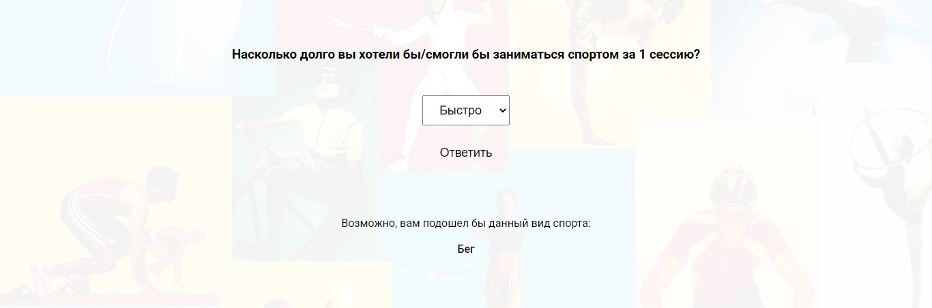
2 критерий – длительность

Slide 6
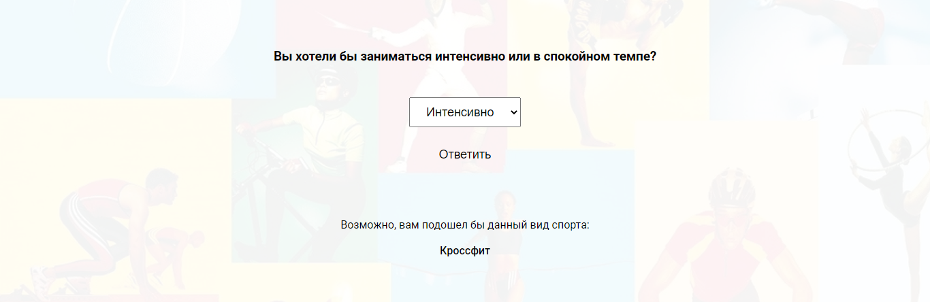
3 критерий – интенсивность

Slide 7
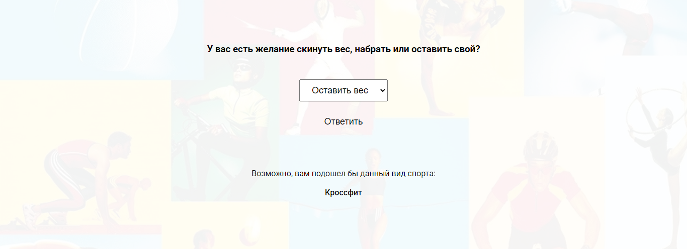
4 критерий – изменение веса

Slide 8

Результат

Slide 9

Технология
Экспертная система разработана на языке JavaScript

Slide 10
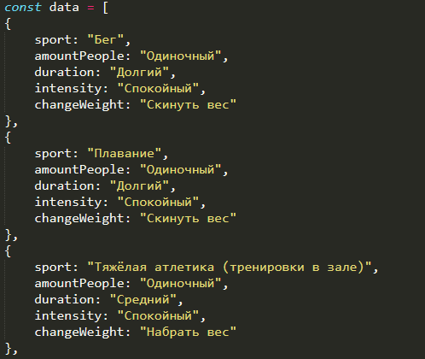
База данных
Данные хранятся в файле data.js
В базе 25 видов спорта

Slide 11
Правила
Выбранные пользователем значения сравниваются с имеющимися в базе данных по совпадению.

Slide 12
Интерфейс пользователя

Slide 13
Эксперт
Эксперт может вносить правки в код JavaScript.

Slide 14
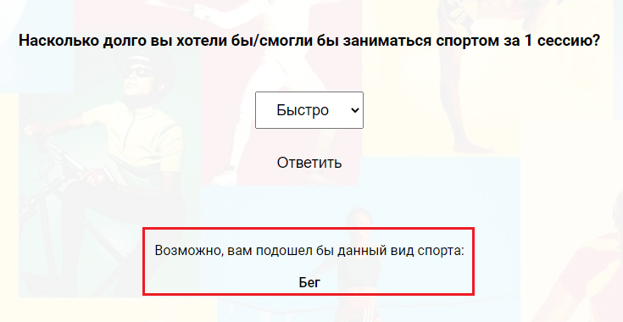
Принятие решений
Принятие промежуточных решений происходит на основе уже выбранных пользователем параметров

Slide 15
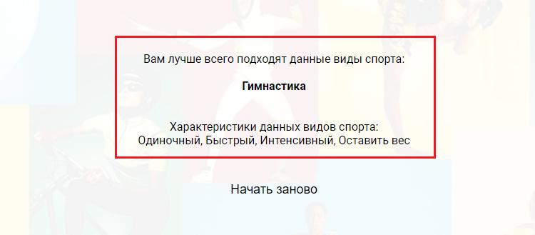
Объяснение решений
На итоговом экране отражаются все характеристики полученного вида спорта. Они максимально приближены либо совпадают с выбором пользователя.

